Slide 1

Boutika
تسيير متجرك ببساطة وجمال
صندوق · مخزون · توصيل · ديون الزبائن · أرقام
كشك · مستحضرات تجميل · مواد غذائية — بالعربية والفرنسية والإنجليزية
Notes:
عرض بوتيكا على التجار (حوالي 12 دقيقة) مع عرض مباشر في النهاية.

Slide 2
اليوم، يُسيَّر المتجر «يدوياً»
مخزون «في الرأس»
2
دفتر للمبيعات
1
نفاد يُكتشف متأخراً ومنتجات منتهية تُرمى
حسابات يدوية وأخطاء في الصندوق ولا رؤية للربح
ديون منسية
4
توصيلات بالهاتف
3
من عليه كم ومنذ متى؟ بلا تذكير
يصعب تتبع أموال الموصّلين وتضيع العناوين
النتيجة: وقت ضائع وخسائر في المال والبضاعة.
Boutika
2

Slide 3
بوتيكا: فضاء واحد لكل المتجر
و
ب
ر
م
الموصّل
البائع
المسؤول
المسيّر
توصيلاته: اتصال ومسار وتحصيل والتبليغ عن فشل
الصندوق والزبائن ومبيعاته — دون رؤية الهوامش
المخزون والمشتريات والمصاريف والتقارير
يرى كل شيء: الأرقام والمخزون والفريق والإعدادات
يدخل كل شخص بحسابه ولا يرى إلا ما يخصّه. قابل للتثبيت على الهاتف واللوحة والحاسوب — دون شراء أي عتاد.
Boutika
3

Slide 4
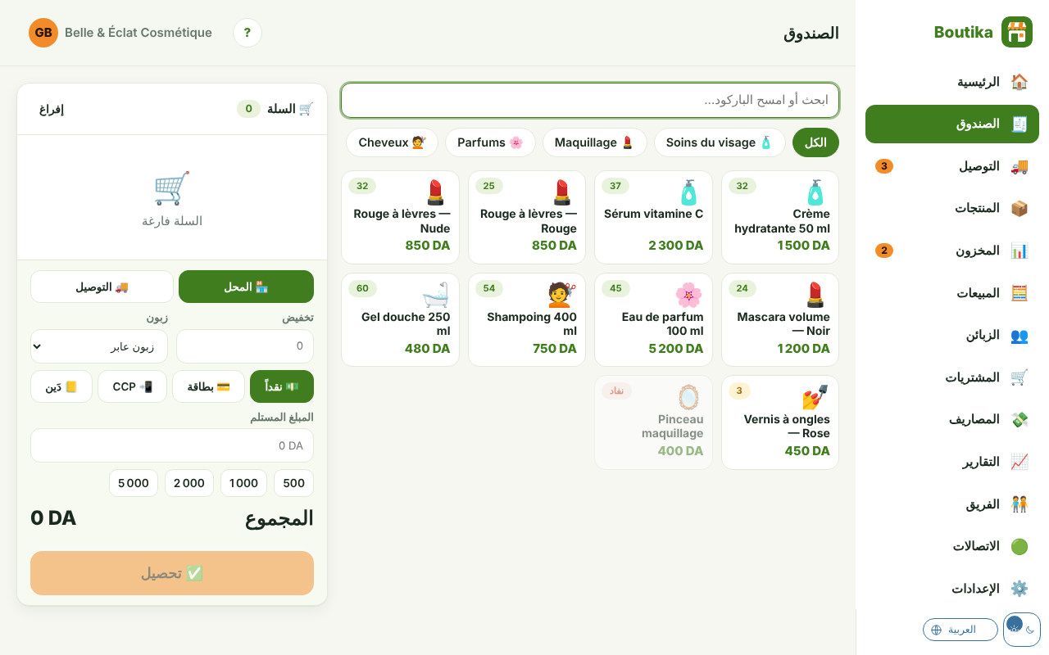
صندوق سريع باللمس يمسح الباركود
المس أو امسح
✓
قارئ USB أو كاميرا الهاتف
نقداً أو بطاقة أو CCP أو دَين
✓
حساب الباقي تلقائياً
البيع بالوزن
✓
كغ، غ، لتر: 2٫5 كغ بلمسة
وصل قابل للطباعة
✓
80 مم، مع الرسم عند الحاجة
Boutika
4

Slide 5
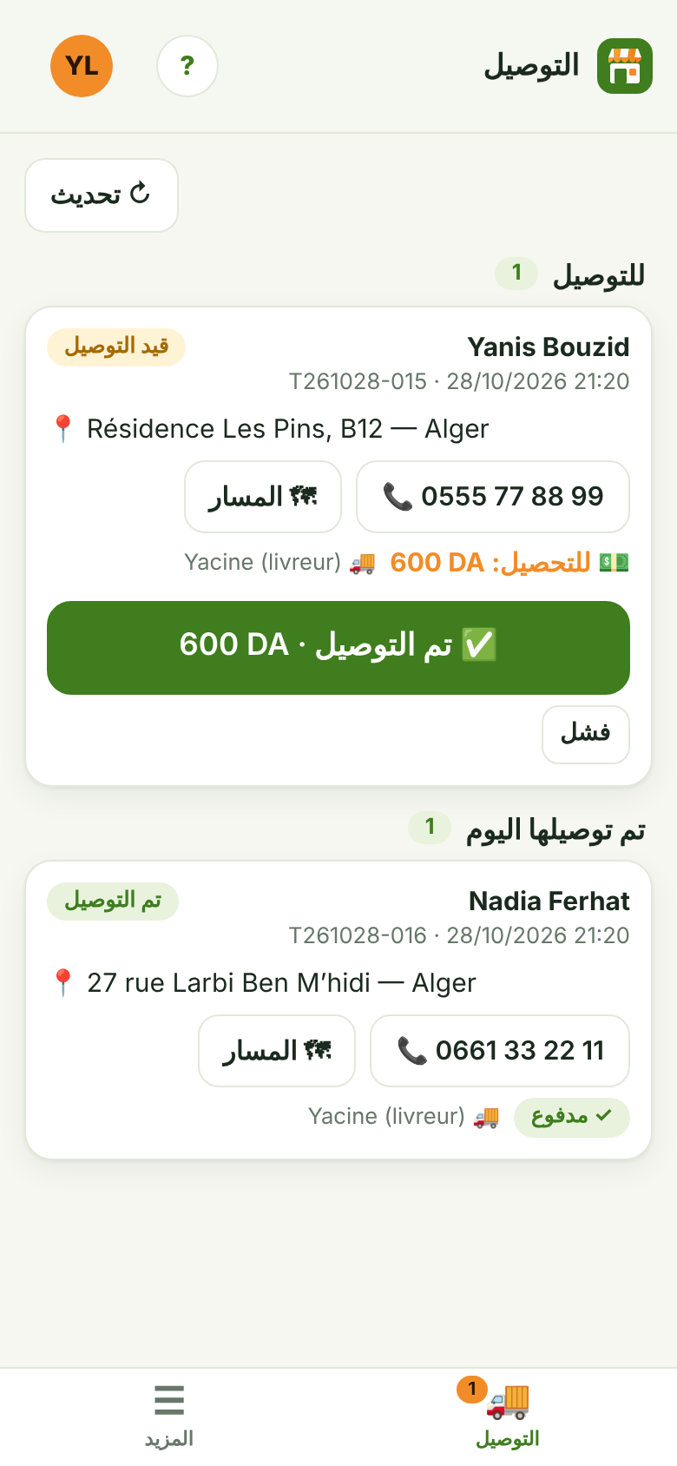
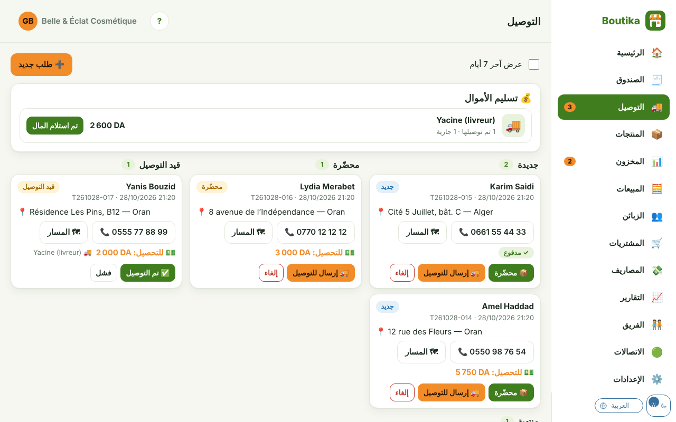
التوصيل، من السلة إلى استلام المال
تعريفات لكل ولاية وتوصيل مجاني ابتداءً من مبلغ
الدفع عند الاستلام أو مدفوع مسبقاً (CCP، بطاقة)
تسليم الأموال: معرفة ما على كل موصّل
Boutika
5

Slide 6
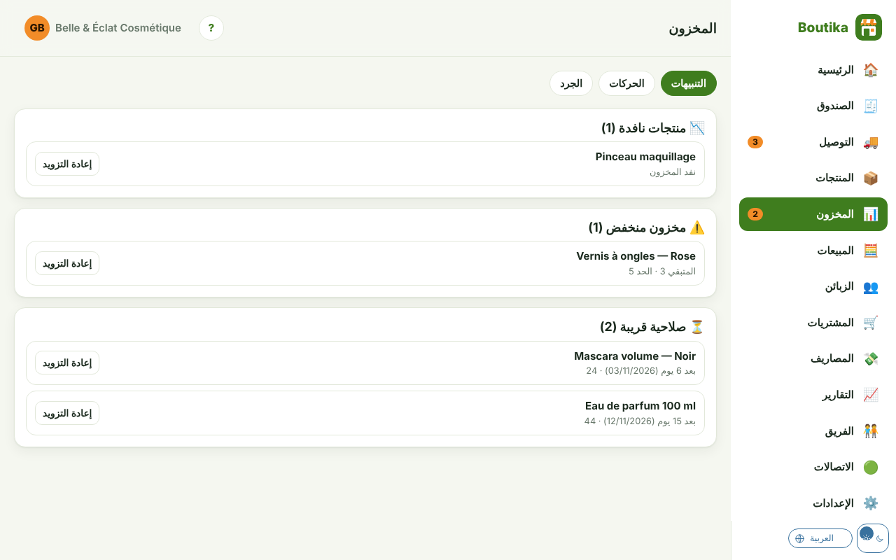
مخزون تحت السيطرة دون خسارة
تنبيهات تلقائية
✓
نفاد ومخزون منخفض وصلاحية قريبة
جرد في دقائق
✓
تُسجَّل الفروقات فقط
مشتريات وموردون
✓
متوسط سعر الشراء وتتبع الديون
سجل الحركات
✓
من فعل ماذا ومتى
Boutika
6

Slide 7
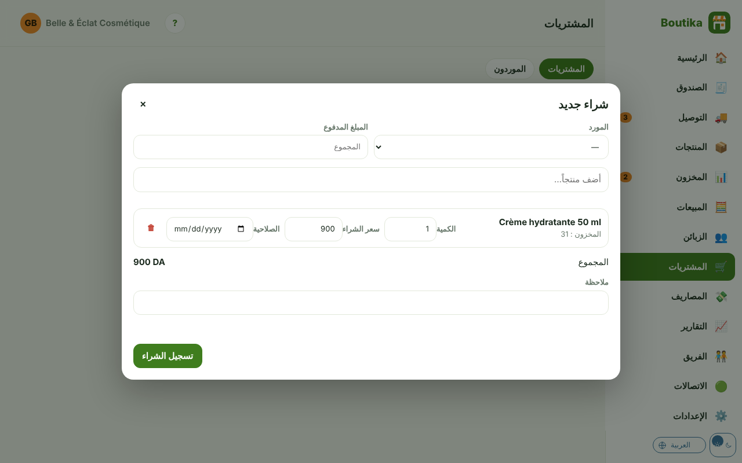
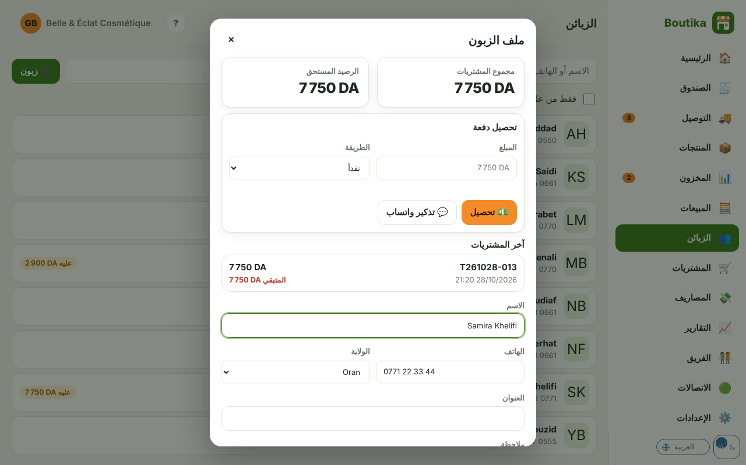
ديون الزبائن والموردون تحت السيطرة
الشراء: يُحدَّث المخزون وسعر الشراء
ديون الموردين ظاهرة وقابلة للتسديد
ملف الزبون: المشتريات والرصيد والدفعات
تذكير واتساب بلمسة
Boutika
7

Slide 8
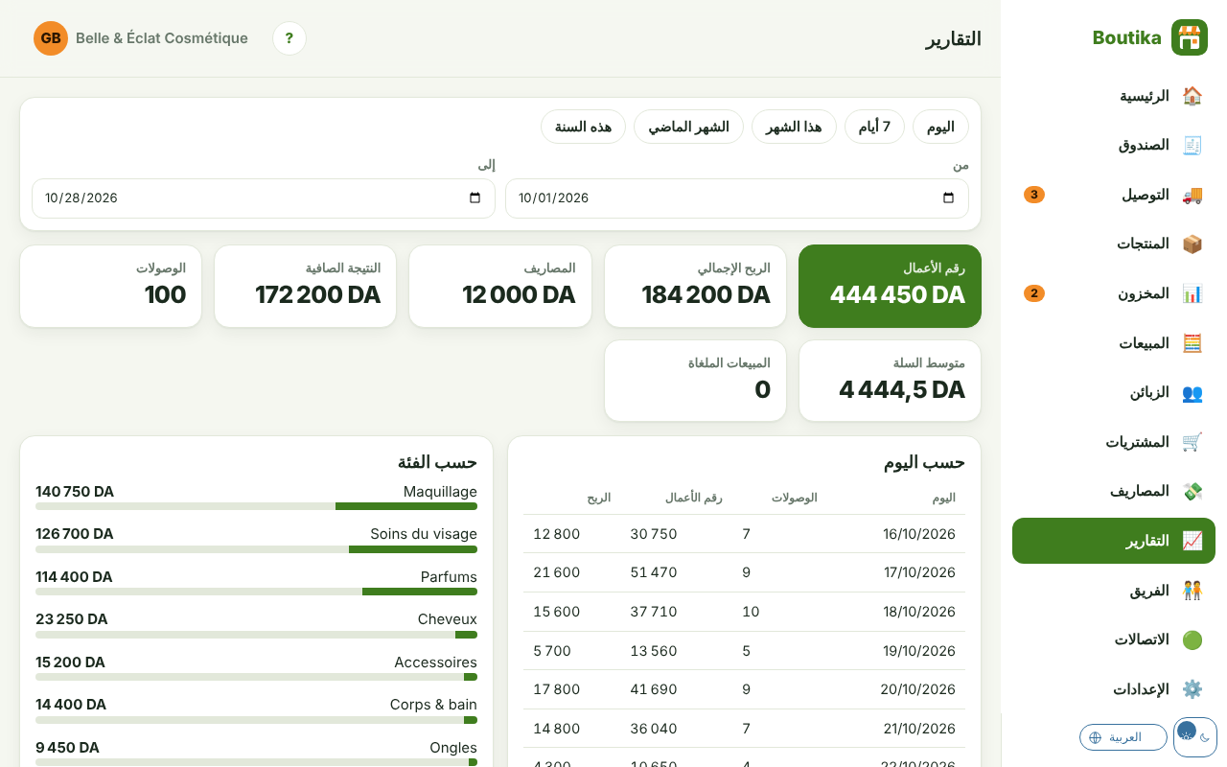
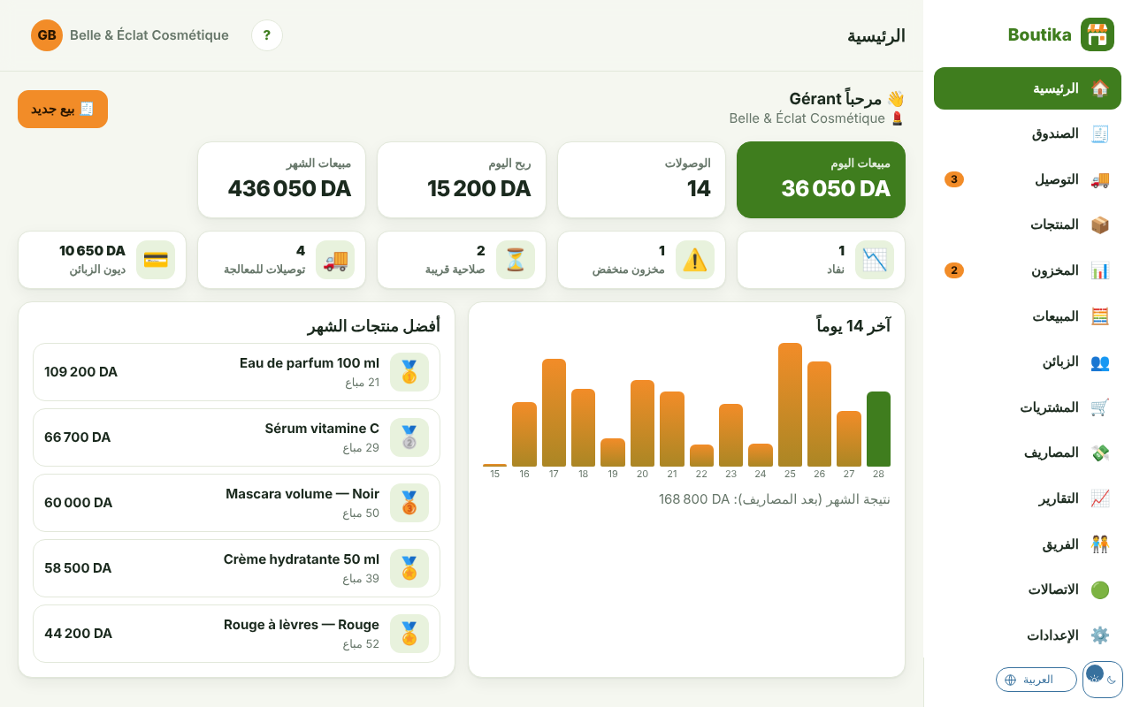
أرقام واضحة يوماً بعد يوم
تقارير حسب اليوم والفئة والبائع وطريقة الدفع
تصدير CSV لإكسل
مبيعات وربح اليوم والشهر
أفضل المنتجات والنتيجة بعد المصاريف
Boutika
8

Slide 9
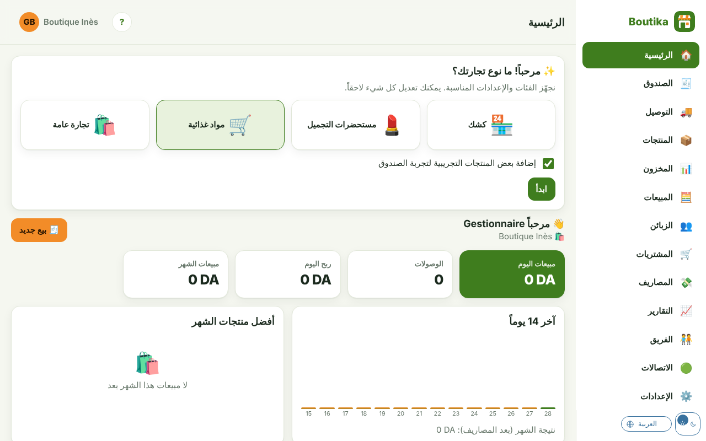
شامل: نموذج لكل تجارة
🏪
💄
🛒
🛍️
تجارة عامة
مواد غذائية
مستحضرات التجميل
كشك
أي تجارة تجزئة أخرى
بيع بالوزن وتواريخ الصلاحية
درجات الألوان وأنواع وصلاحية
مشروبات ووجبات خفيفة وتعبئة وصحف
عند أول تشغيل يكفي اختيار واحد: تُجهَّز الفئات والخيارات ومنتجات تجريبية.
ويبقى كل شيء قابلاً للتعديل لاحقاً.
Boutika
9

Slide 10
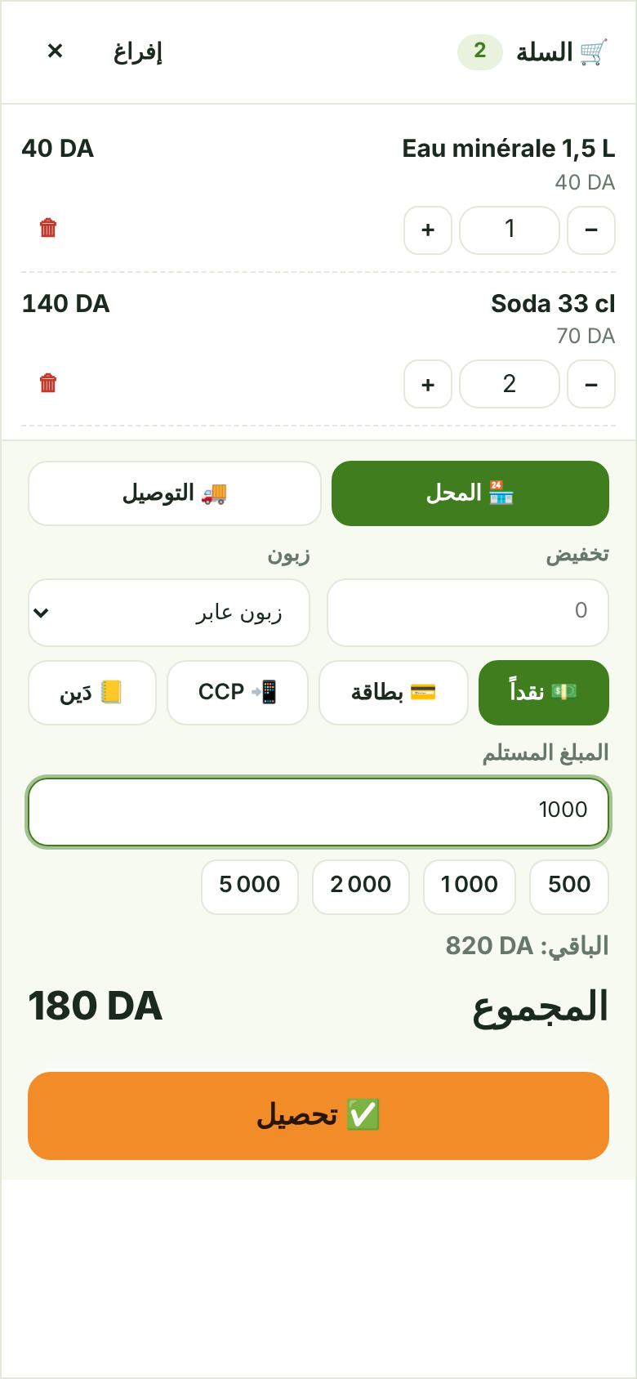
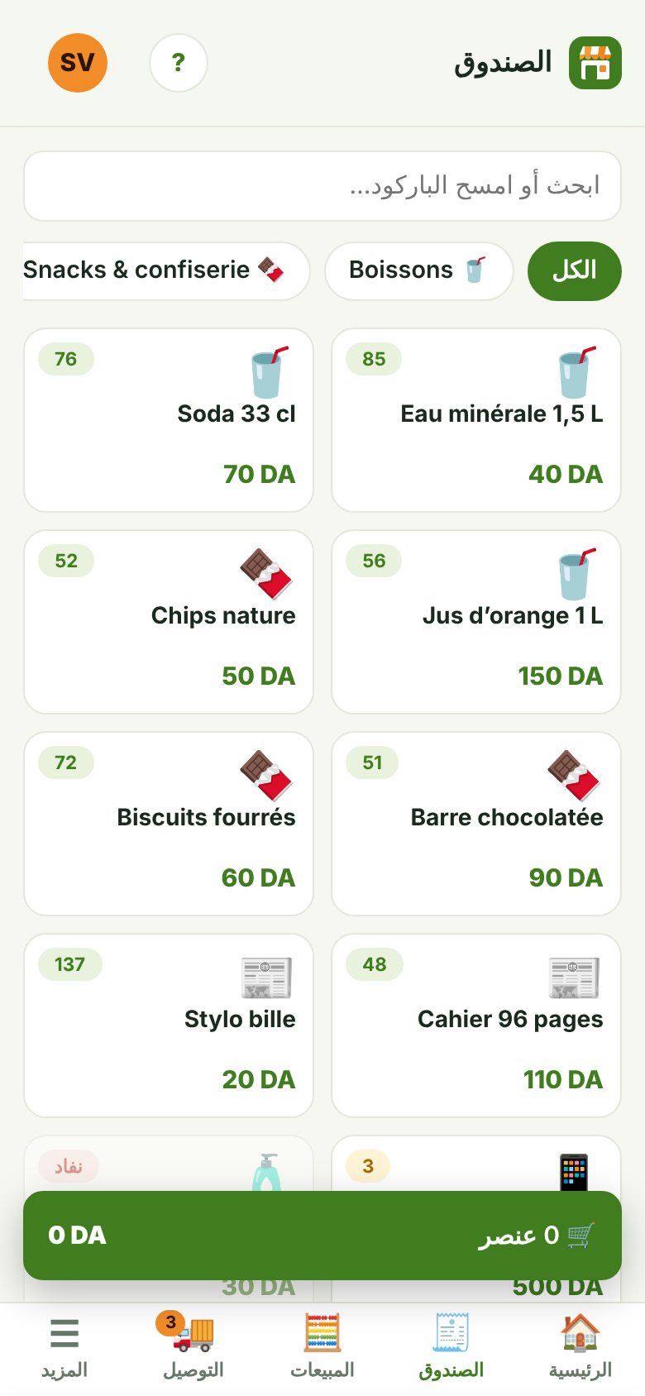
على الهاتف، كتطبيق حقيقي
قابل للتثبيت بلمسة
✓
صندوق ومسح بالكاميرا
✓
قائمة سفلية مصمَّمة للإبهام
✓
مظهر داكن وعربية من اليمين إلى اليسار
✓
Boutika
10

Slide 11
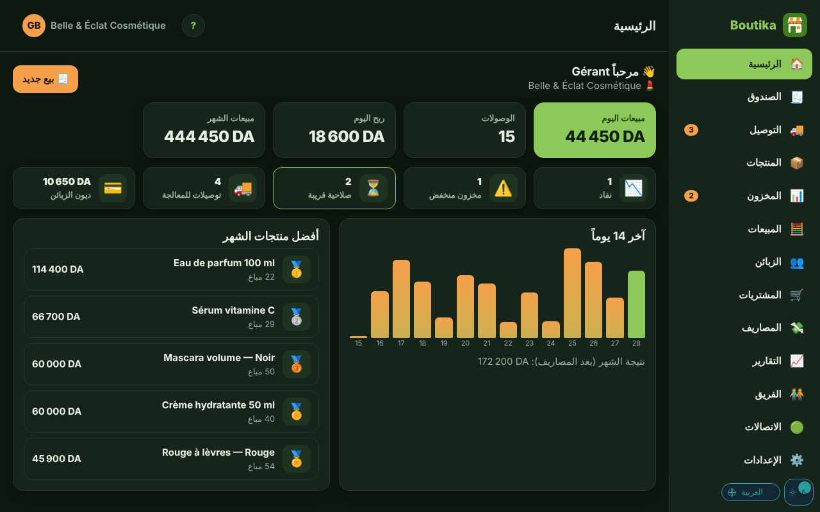
العربية والفرنسية والإنجليزية — على كل الشاشات
مظهر فاتح أو داكن، حسب اختيار كل شخص
عربية من اليمين إلى اليسار مع أرقام وتواريخ مناسبة
Boutika
11

Slide 12
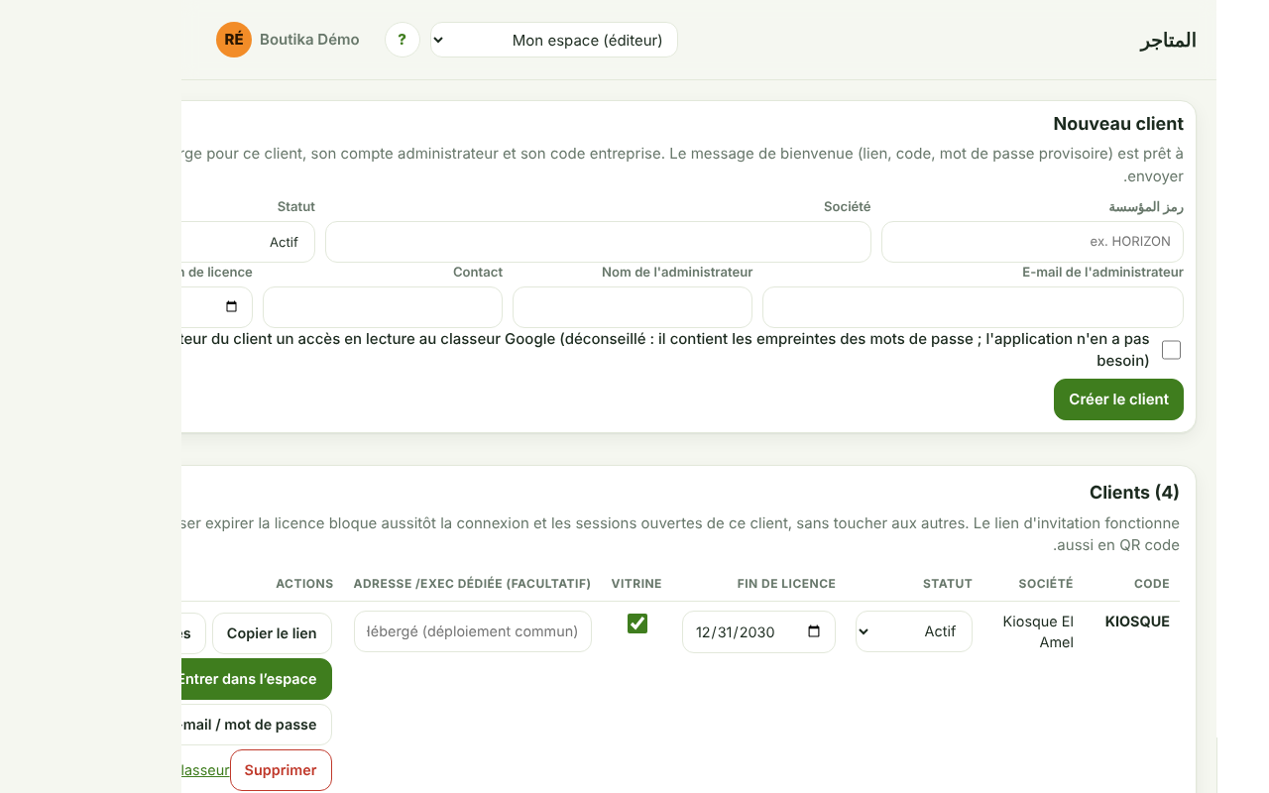
للناشر: البيع لعدة متاجر
متجر = فضاء منفصل
✓
رمز المؤسسة والمسيّر ورسالة ترحيب
الرخصة والحالة
✓
تجربة، مفعّل، موقوف — أثر فوري
تجارب مجانية
✓
طلبات تصلك وتُحوَّل بنقرة
دعم عن بعد
✓
الدخول إلى متجر مع تسجيل ذلك
Boutika
12

Slide 13
بياناتكم محمية
كلمات مرور محمية
صلاحيات حسب الصفة
فضاء لكل متجر
بصمة مملّحة وحظر بعد المحاولات المتكررة
يرى كل شخص نطاقه فقط
لا اختلاط للبيانات بين المتاجر
بيانات قابلة للتصدير
استضافة حسب اختيارك
دخول الدعم مسجَّل
CSV ونسخة احتياطية في أي وقت
Google Apps Script أو PHP / MySQL
ولا بصلاحيات الناشر أبداً
Boutika
13

Slide 14
ابدؤوا في ثلاث خطوات
3
2
1
أنتم تبيعون ونحن نتابع
نجهّز متجركم
اطلبوا تجربتكم
مساعدة داخل التطبيق ودعم
الحسابات والفئات والمنتجات: نرافقكم
استمارة في الصفحة الرئيسية لبوتيكا
الصيغ: شهرية · سنوية · دفعة واحدة — التعريفات عند الطلب
تجربة مجانية دون التزام: كل الوظائف، ببياناتكم الحقيقية.
Boutika
14

Slide 15
جرّبوا بوتيكا في متجركم
الصفحة الرئيسية وطلب التجربة: rayanem-dev.github.io/boutika
رايان رضا مداني — Rayane M.، ناشر بوتيكا
0670779792 · rayanem@gmail.com
بوتيكا — متجرك ببساطة وجمال
Boutika
15
Notes:
اقتراح عرض مباشر ثم فتح طلب التجربة مع التاجر.

